Slide 1
Real vaqtda xabar almashish imkonini beruvchi “Milliy chat” dasturini ishlab chiqish
O‘zbekiston Respublikasi Raqamli texnologiyalar vazirligi
Muhammad al-Xorazmiy nomidagi Toshkent axborot texnologiyalari universiteti
“Axborot texnologiyalarining dasturiy ta’minoti” kafedrasi
Bitiruv malakaviy ishi
Bajardi
Ilmiy rahbar
S.O. Sohinazarov
dots. Y.Sh. Yuldoshev
315-21 guruh
Toshkent – 2026
1 / 16
Notes:
Hurmatli davlat attestatsiya komissiyasi a’zolari! Men, 315-21 guruh talabasi Sohinazarov, “Real vaqtda xabar almashish imkonini beruvchi ‘Milliy chat’ dasturini ishlab chiqish” mavzusidagi bitiruv malakaviy ishimni taqdim etaman. Ilmiy rahbarim — dotsent Y.Sh. Yuldoshev.

Slide 2
Muammo va dolzarblik
Xorijiy yurisdiksiya
Qonun talabi
Davlat strategiyasi
Telegram, WhatsApp, Signal, WeChat — ma’lumotlar mamlakatdan tashqarida saqlanadi
“Shaxsga doir ma’lumotlar to‘g‘risida”gi Qonun: fuqarolar ma’lumotlari respublika hududida saqlanishi kerak
“Raqamli O‘zbekiston – 2030”: mahalliy dasturiy mahsulotlar ustuvor
Ma’lumotlarni o‘z serverida saqlaydigan milliy messenjer kerak
2 / 16
Notes:
Bugungi kunda fuqarolarimiz eng ko‘p foydalanadigan messenjerlar — Telegram, WhatsApp, Signal va WeChat — xorijiy yurisdiksiyada, ularning ma’lumotlari mamlakatdan tashqarida saqlanadi. Holbuki, “Shaxsga doir ma’lumotlar to‘g‘risida”gi Qonun bu ma’lumotlar respublika hududida saqlanishini talab qiladi, “Raqamli O‘zbekiston – 2030” strategiyasi esa mahalliy dasturiy mahsulotlarni ustuvor deb belgilaydi. Shu sababli ma’lumotlarni o‘z serverida saqlaydigan milliy messenjer kerak.

Slide 3
Maqsad va vazifalar
Maqsad: foydalanuvchi ma’lumotlarini o‘z serverida saqlaydigan, shaxsiy va guruh yozishmalarini real vaqtda ta’minlaydigan “Milliy chat” veb-messenjerini loyihalash va ishlab chiqish
1
Mavjud messenjerlar va real vaqt texnologiyalarini tahlil qilish
2
Talablarni aniqlash
3
Arxitektura, ma’lumotlar bazasi va UML modellarini loyihalash
4
Xavfsiz autentifikatsiya va shifrlangan maxfiy chatlar
5
Server, klient, lotin↔kirill va tashkilot rejimini ishlab chiqish
6
Bulutga joylashtirish va sinash
3 / 16
Notes:
Ishning maqsadi — foydalanuvchi ma’lumotlarini o‘z serverida saqlaydigan, shaxsiy va guruh yozishmalarini real vaqtda ta’minlaydigan “Milliy chat” veb-messenjerini loyihalash va ishlab chiqish. Bu maqsadga erishish uchun oltita vazifa qo‘yildi: tahlil va talablardan boshlab, loyihalash, xavfsizlik, dasturlash hamda bulutga joylashtirish va sinashgacha.

Slide 4
Mavjud messenjerlar bilan taqqoslash
 | Telegram | WhatsApp | Signal | WeChat | Milliy chat
Egasi | BAA | Meta (AQSh) | AQSh | Tencent (Xitoy) | Mahalliy
E2E shifrlash | Faqat maxfiy chatlarda | Sukut bo‘yicha | Sukut bo‘yicha | Yo‘q | Maxfiy chatlarda
Ma’lumotlar joyi | Xorijda | Xorijda | Xorijda | Xitoyda | O‘zbekistonda ham mumkin
Lotin ↔ kirill | Yo‘q | Yo‘q | Yo‘q | Yo‘q | Bor (qidiruv ham)
Tashkilot tasdig‘i | Yo‘q | Yo‘q | Yo‘q | Yo‘q | E-pochta domeni
4 / 16
Notes:
Jadvalda mashhur to‘rtta messenjer bilan taqqoslash keltirilgan. Ularning barchasi xorijiy kompaniyalarga tegishli va ma’lumotlar xorijda saqlanadi. “Milliy chat” esa mahalliy bo‘lib, ma’lumotlarni O‘zbekistonda saqlash mumkin, lotin↔kirill o‘girish va e-pochta domeni orqali tashkilot tasdig‘i esa boshqalarda yo‘q.

Slide 5
Texnologiyalar
Server
Klient
Infratuzilma
.NET 8
Angular 22
Docker
ASP.NET Core
TypeScript
Render bulut platformasi
SignalR
RxJS
ClamAV antivirus
Entity Framework Core 8
Web Crypto API
PostgreSQL
Redis
WebSocket → SSE → long polling: transport avtomatik tanlanadi
Nega SignalR?
Guruhlar va qayta ulanish tayyor
5 / 16
Notes:
Server qismi .NET 8 va ASP.NET Core’da, real vaqt aloqasi SignalR orqali, ma’lumotlar Entity Framework Core 8 yordamida PostgreSQL’da, kesh esa Redis’da. Klient Angular 22 va TypeScript’da yozilgan, shifrlash Web Crypto API orqali bajariladi. SignalR’ni tanlaganimizning sababi — u WebSocket, SSE va long polling orasidan transportni avtomatik tanlaydi, guruhlar va qayta ulanish esa tayyor holda keladi.

Slide 6
Tizim arxitekturasi
Clean Architecture · bog‘liqlik ichkariga →
Joylashtirish
API — controllerlar, ChatHub
Brauzer
Angular
Infrastructure — EF Core, JWT, SMTP, ClamAV, Redis
Application — servislar, DTO, validatsiya
↕
HTTPS / WebSocket
ASP.NET Core server
Domain
User, Chat, Message, Group, Story
↕
PostgreSQL
6 / 16
Notes:
Server Clean Architecture asosida to‘rt qatlamga bo‘lingan va bog‘liqlik faqat ichkariga yo‘nalgan: API, Infrastructure, Application va markazda Domain. Domain qatlami — User, Chat, Message, Group, Story — hech qaysi tashqi texnologiyaga bog‘liq emas. Joylashtirishda brauzerdagi Angular ilovasi HTTPS va WebSocket orqali ASP.NET Core serveriga, server esa PostgreSQL’ga ulanadi.

Slide 7
Ma’lumotlar bazasi va API
PostgreSQL
ASP.NET Core API
36
10
73
11
jadval
sxema
REST endpoint
controller
Kursorli sahifalash
Kelajakka tayyor sxema
beforeId + limit
bir qismi kanallar va botlar uchun
7 / 16
Notes:
Ma’lumotlar bazasi 10 ta sxemaga ajratilgan 36 ta jadvaldan iborat, API esa 11 ta controllerdagi 73 ta REST endpointdan tashkil topgan. Xabarlar tarixi kursorli sahifalash — beforeId va limit — orqali yuklanadi. Sxemaning bir qismi kelajakdagi kanallar va botlar uchun oldindan tayyorlab qo‘yilgan.

Slide 8
Xavfsizlik va autentifikatsiya
1 · Kirish
2 · JWT access token
3 · Refresh token
4 · Sessiyalar
6 xonali kod
15 daqiqa
30 kun
Qurilmalar
qisqa muddatli
HttpOnly cookie, har safar almashadi
bo‘yicha boshqariladi
e-pochtaga yoki Google hisobi
→
→
→
Parol umuman yo‘q
Bazada faqat xeshlar
Fayllar antivirusdan o‘tadi
8 / 16
Notes:
Tizimga kirish e-pochtaga yuboriladigan 6 xonali kod yoki Google hisobi orqali amalga oshadi. Shundan so‘ng 15 daqiqalik JWT access token va 30 kunlik refresh token beriladi; refresh token HttpOnly cookie’da saqlanadi va har foydalanishda almashadi, sessiyalar esa qurilmalar bo‘yicha boshqariladi. Eng muhimi — tizimda parol umuman yo‘q, bazada faqat xeshlar saqlanadi, yuklangan fayllar esa antivirusdan o‘tkaziladi.

Slide 9
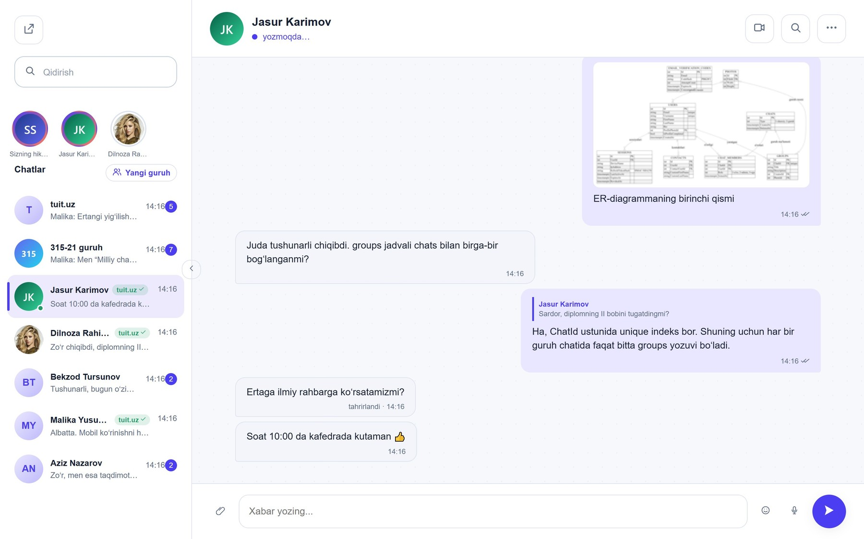
Real vaqtda xabar yuborish
1
REST
xabar tekshirilib, bazaga yoziladi
2
ChatHub
chat a’zolariga darhol yuboriladi
3
Holat belgilari
O‘qildi ✓✓ va “yozmoqda…”
9 / 16
Notes:
Xabar yuborish uch bosqichda amalga oshadi. Avval xabar REST so‘rovi orqali tekshirilib, bazaga yoziladi; so‘ng ChatHub uni chat a’zolariga darhol yetkazadi. Shu bilan birga “o‘qildi” belgisi va “yozmoqda…” holati ham real vaqtda ko‘rsatiladi.

Slide 10
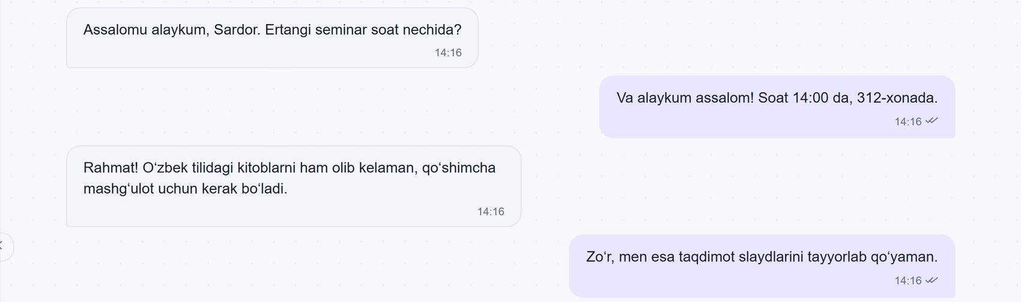
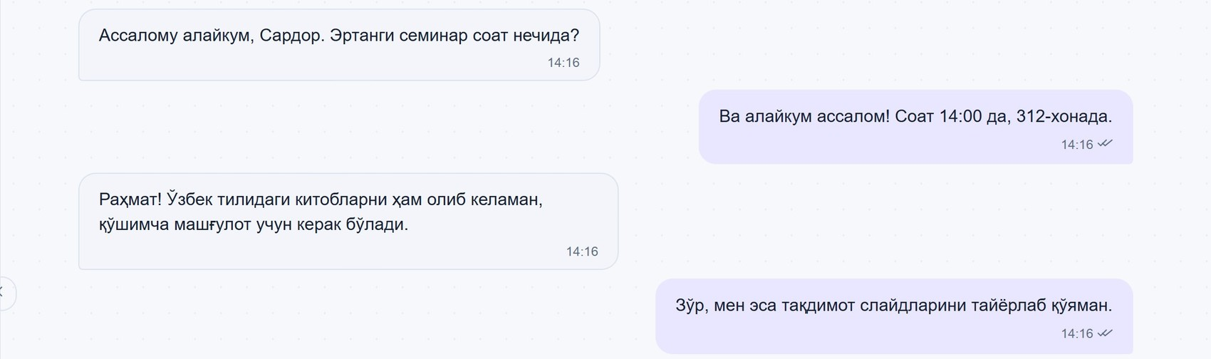
Lotin ↔ Kirill
O‘ziga xos imkoniyat 1
Har kim o‘z yozuvida ko‘radi
xabar bazada asl holida qoladi
Lotin
Qidiruv yozuvga bog‘liq emas
80
juftlikli bitta test to‘plami: server (C#) va klient (TypeScript)
Kirill
10 / 16
Notes:
Birinchi o‘ziga xos imkoniyat — lotin va kirill yozuvlari o‘rtasida avtomatik o‘girish: har bir foydalanuvchi xabarni o‘zi tanlagan yozuvda ko‘radi, bazada esa xabar asl holida qoladi. Qidiruv ham yozuvga bog‘liq emas. Server (C#) va klient (TypeScript) tomondagi o‘girish bitta 80 juftlikli test to‘plami bilan tekshirilgan.

Slide 11
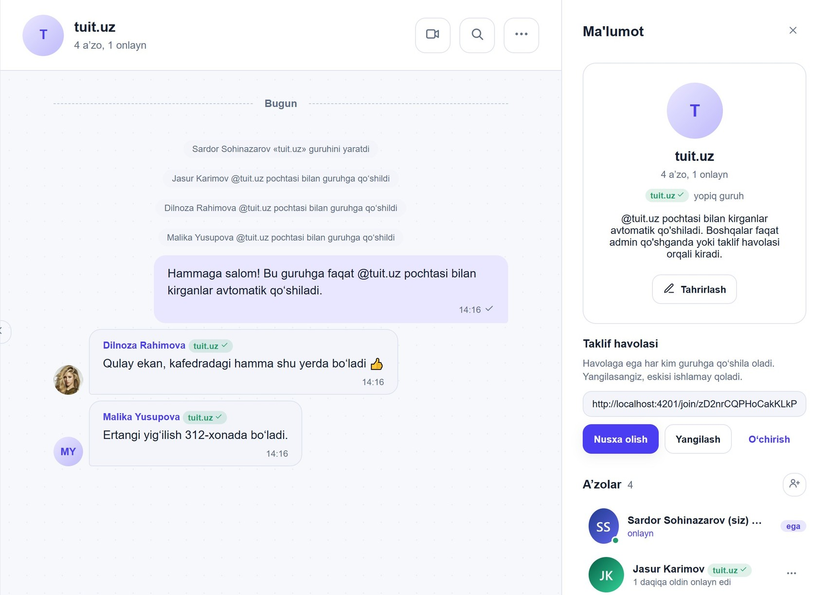
Tashkilot rejimi
O‘ziga xos imkoniyat 2
1
ali@tuit.uz bilan kirish
2
Tashkilot aniqlanadi: tuit.uz
3
Birinchi foydalanuvchi — admin; domenning yopiq guruhi avtomatik yaratiladi
4
Keyingilar avtomatik a’zo, ism yonida “tuit.uz ✓”
5
Boshqalar — faqat 128 bitli taklif havolasi orqali
11 / 16
Notes:
Ikkinchi imkoniyat — tashkilot rejimi. Masalan, foydalanuvchi ali@tuit.uz manzili bilan kirsa, tizim uni “tuit.uz” tashkilotiga bog‘laydi: birinchi foydalanuvchi admin bo‘ladi va domenning yopiq guruhi avtomatik yaratiladi. Keyingi xodimlar avtomatik a’zo bo‘ladi va ism yonida “tuit.uz ✓” belgisi chiqadi, tashqi foydalanuvchilar esa faqat 128 bitli taklif havolasi orqali qo‘shila oladi.

Slide 12
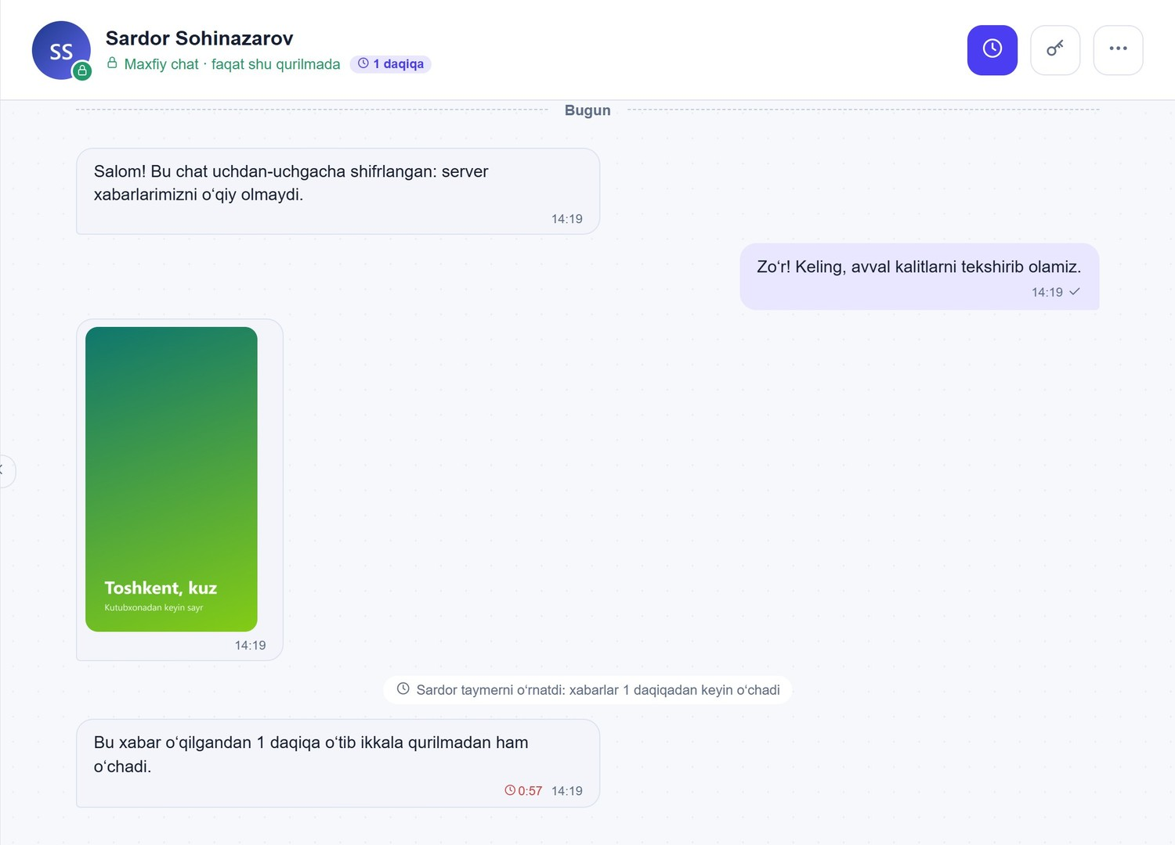
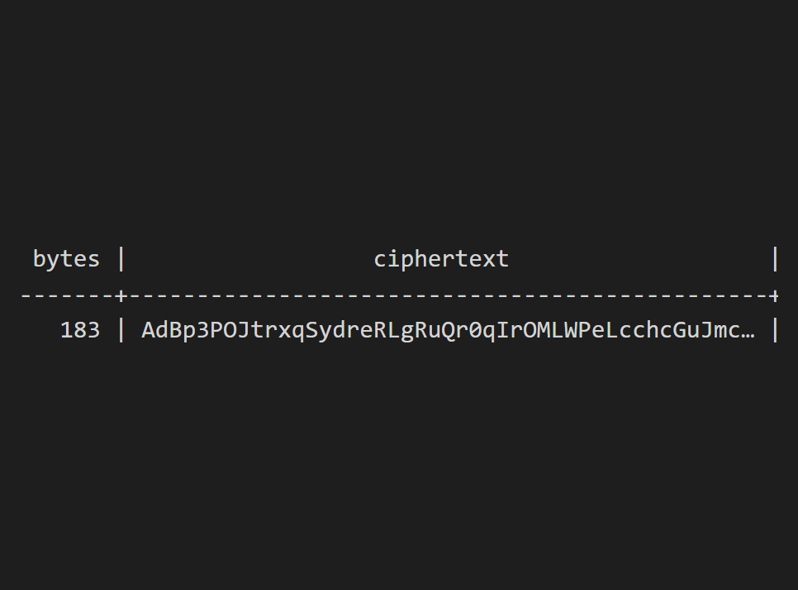
Maxfiy chat (E2E)
O‘ziga xos imkoniyat 3
HKDF-SHA-256
AES-256-GCM
X25519
→
→
HMAC ratchet
→
kalit kelishuvi
har xabarga yangi kalit
Server xabar mazmunini ko‘rmaydi
bazada faqat shifrlangan matn
12 / 16
Notes:
Uchinchi imkoniyat — uchdan-uchga shifrlangan maxfiy chatlar. Ikki tomon X25519 orqali kalit kelishadi, HKDF-SHA-256 yordamida kalit hosil qilinadi, HMAC ratchet har bir xabar uchun yangi kalit beradi va xabar AES-256-GCM bilan shifrlanadi. Natijada server xabar mazmunini ko‘rmaydi — skrinshotda ko‘rinib turibdiki, bazada faqat shifrlangan matn saqlanadi.

Slide 13
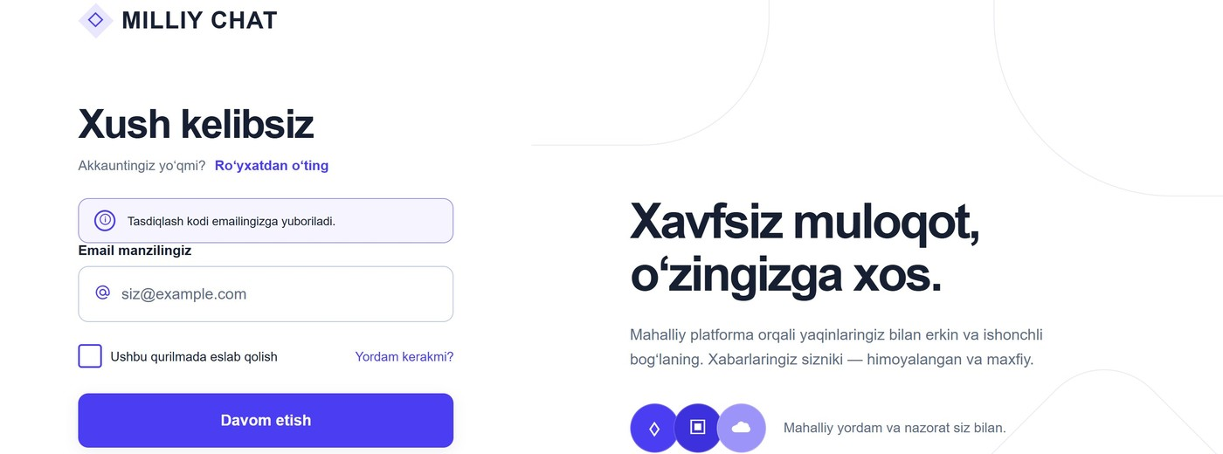
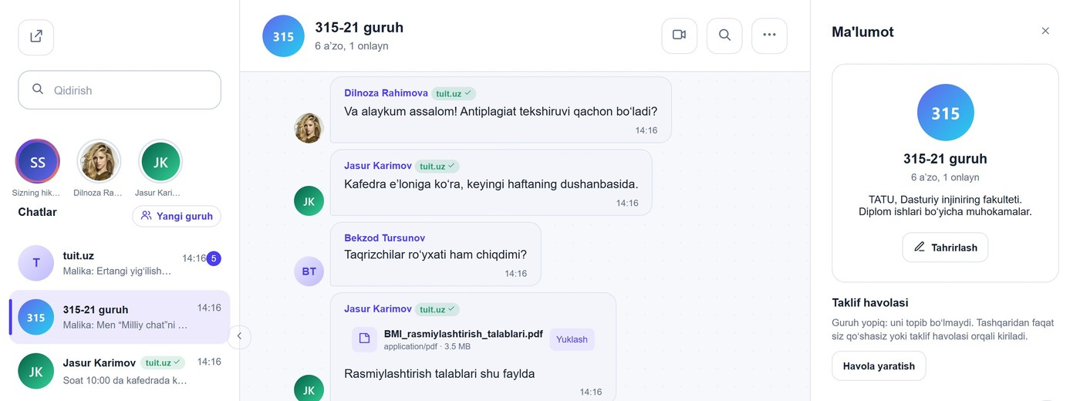
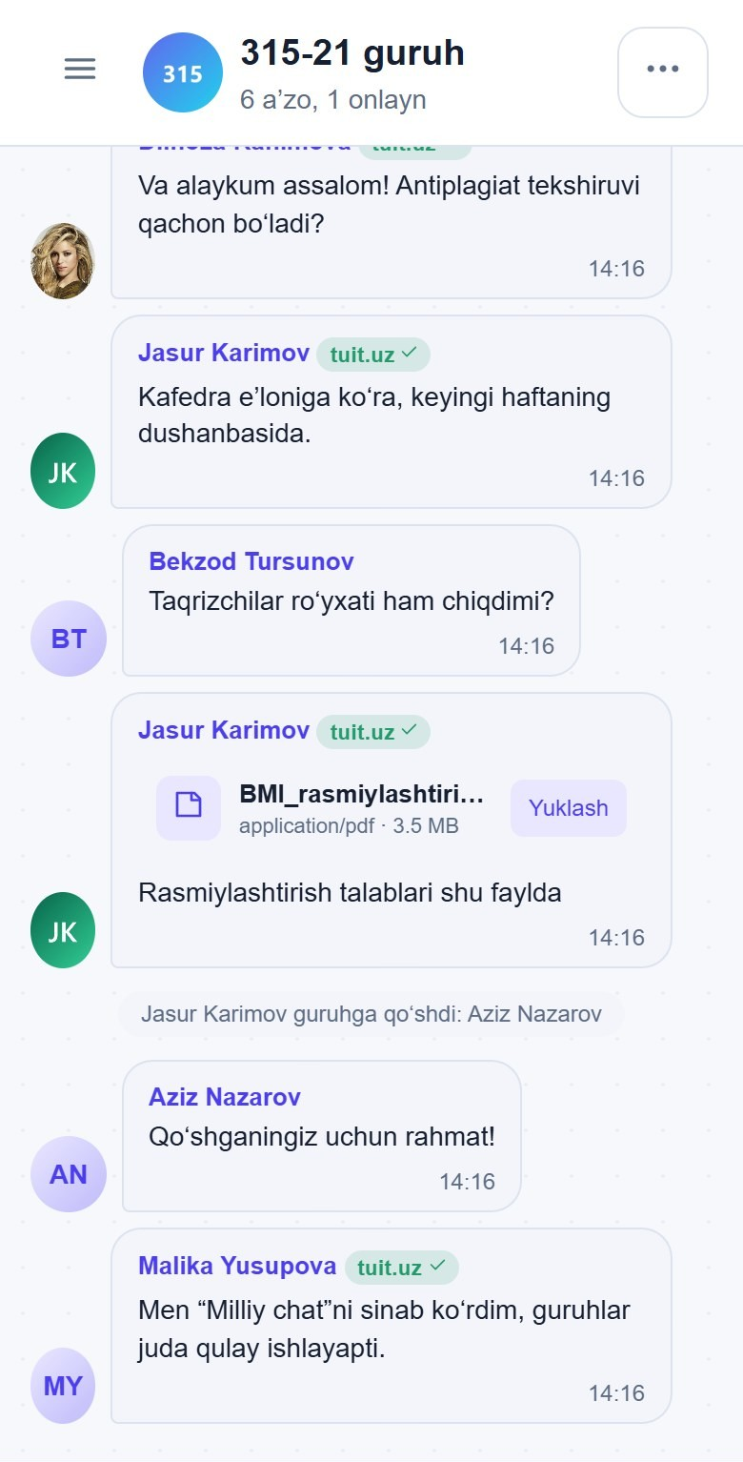

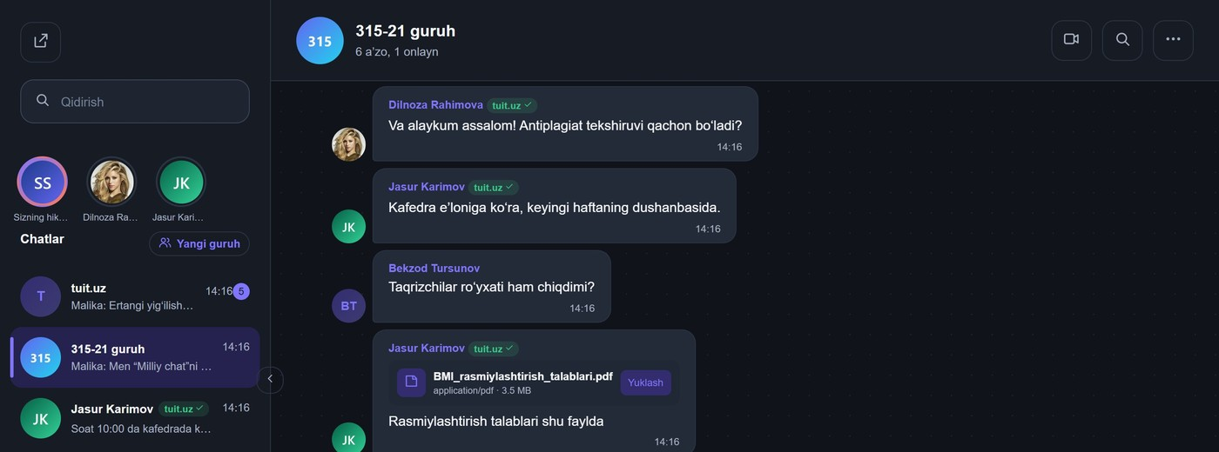
Dastur interfeysi
Kirish
Guruh chati
Hikoyalar
Qorong‘i mavzu
Mobil ko‘rinish
13 / 16
Notes:
Bu yerda dasturning asosiy ekranlari ko‘rsatilgan: kirish oynasi, guruh chati, hikoyalar, qorong‘i mavzu va mobil ko‘rinish. Interfeys ham kompyuter, ham telefon brauzerida qulay ishlaydi.

Slide 14
Joylashtirish va testlash
536
43
unit test
integratsion tekshiruv
✓ Barchasi muvaffaqiyatli
307 server
229 klient
Avtomatik qayta yig‘ish
GitHub’ga push
→
→
Docker konteyner
→
Render bulut
14 / 16
Notes:
Dastur 536 ta unit test bilan tekshirildi: 307 tasi server va 229 tasi klient uchun, qo‘shimcha ravishda 43 ta integratsion tekshiruv o‘tkazildi — barchasi muvaffaqiyatli. Ilova Docker konteynerida Render bulutiga joylashtirilgan va GitHub’ga har bir push qilinganda avtomatik qayta yig‘iladi.

Slide 15
Hayot faoliyati xavfsizligi
5
421 lk
150
≈ 50
ish joyi
m³/soat
soniya
yoritilganlik
12 ta LED panel, me’yor 400 lk
hisobiy evakuatsiya vaqti
xona 6 × 6 × 3 m
toza havo
15 / 16
Notes:
Hayot faoliyati xavfsizligi bo‘limida 6 × 6 × 3 metrli xonadagi 5 ta ish joyi uchun hisob-kitoblar bajarildi. 12 ta LED panel 421 lyuks yoritilganlikni ta’minlaydi, bu 400 lyuks me’yoridan yuqori; shamollatish soatiga 150 kub metr toza havo beradi. Hisobiy evakuatsiya vaqti taxminan 50 soniyani tashkil etadi.

Slide 16
Xulosa va istiqbollar
Natijalar
Istiqbollar
✓ Ishlaydigan veb-messenjer yaratildi va bulutga joylashtirildi
→ Android va iOS ilovalari
→ Push-bildirishnomalar
✓ Uchta o‘ziga xos imkoniyat: lotin↔kirill, tashkilot rejimi, maxfiy chatlar
→ Ovozli va video qo‘ng‘iroqlar (WebRTC)
✓ 536 test bilan tekshirildi
→ Kanallar va botlar
E’tiboringiz uchun rahmat!
16 / 16
Notes:
Xulosa qilib aytganda, ishlaydigan veb-messenjer yaratildi va bulutga joylashtirildi, unda uchta o‘ziga xos imkoniyat — lotin↔kirill, tashkilot rejimi va maxfiy chatlar — amalga oshirildi va 536 ta test bilan tekshirildi. Kelgusida Android va iOS ilovalari, push-bildirishnomalar, WebRTC asosidagi ovozli va video qo‘ng‘iroqlar hamda kanallar va botlarni qo‘shish rejalashtirilgan. E’tiboringiz uchun rahmat, savollaringizga javob berishga tayyorman.

